Slide 1
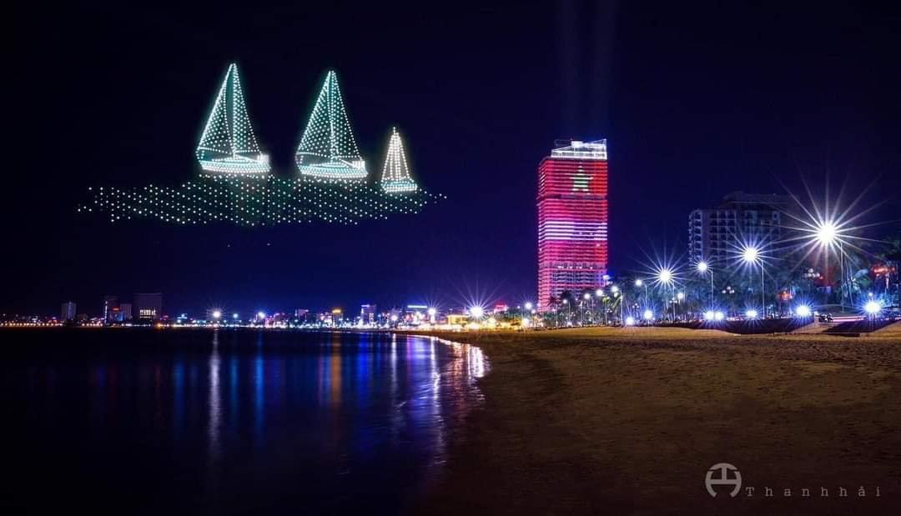
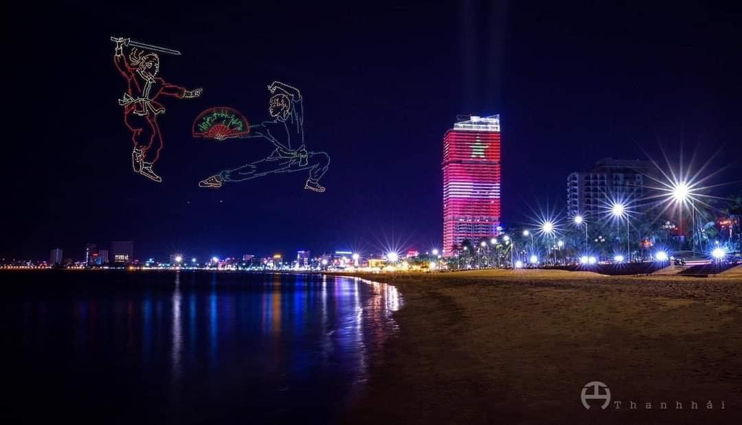
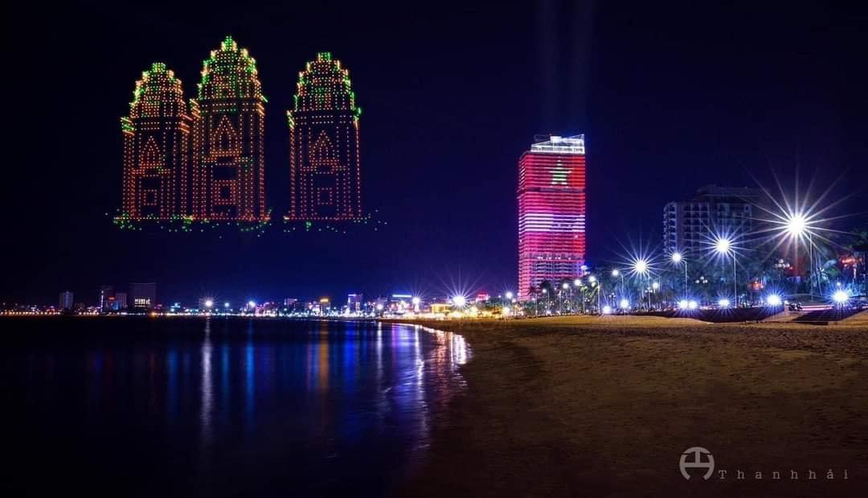
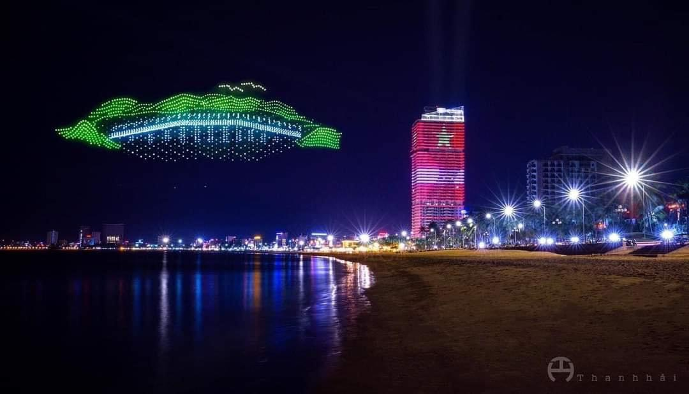
HỒ SƠ SẢN PHẨM & ẢNH THỰC TẾ CỦA LED DÂY TẠI TMS NGUYỄN HUỆ - QUY NHƠN

Slide 2
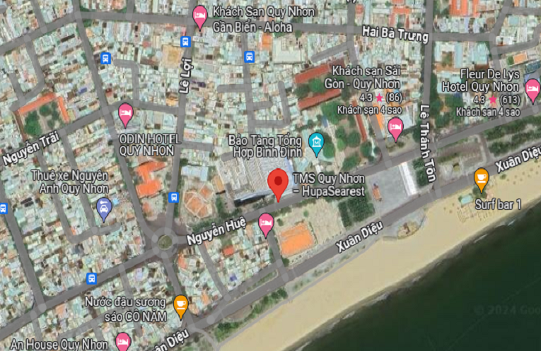
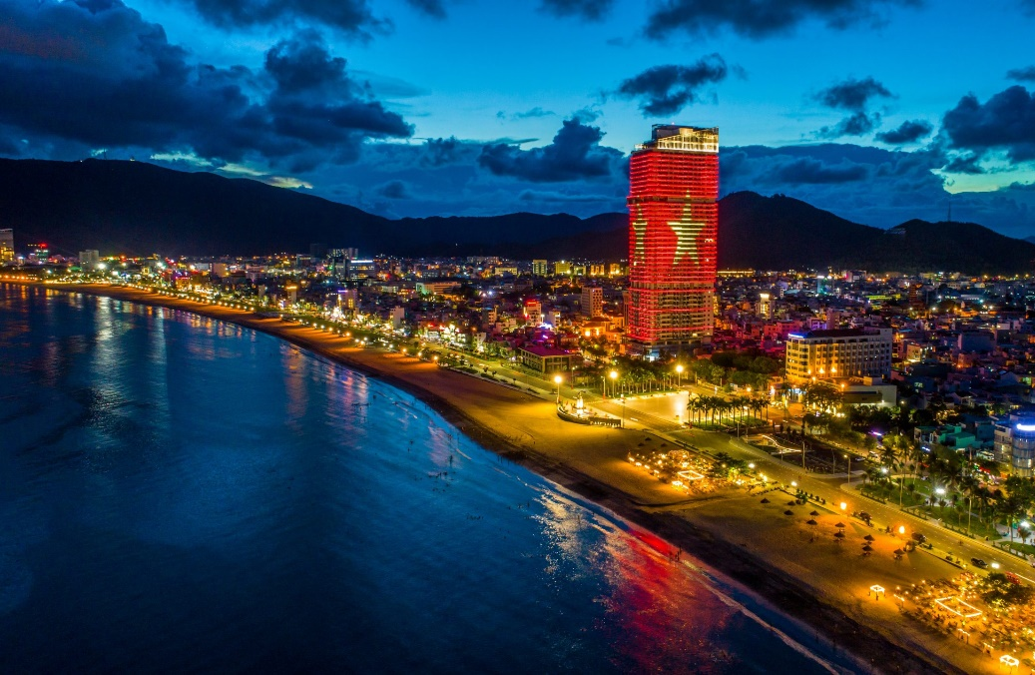
THÔNG SỐ VÀ BẢN VẼ
Thông số vị trí
Khoảng cách nhìn thấy :>1000m
Góc nhìn :Thông thoáng
Cản trở/Che khuất :0%
Đường phố sáng :LED EXC-42Y8
Loại đường :Trung tâm thành phố
Lưu lượng :>650,000 lượt/ ngày
Thông số biển quảng cáo
Loại quảng cáo :Màn hình LED ngoài trời
Hình thức :Led outdoor – Led dây chạy quanh toà nhà
Ngày hoạt động :Mon Tue Web Thu Fri Sat Sun
Giờ hoạt động :4 giờ / ngày (Từ 18h – 22h)
Cảnh xung quanh :Ngân hàng, ATM, Trường học,
Văn phòng, Nhà hàng, Quán cafe, Khách sạn, Trạm xe buýt,
Bệnh viện, Công ty, Bảo tàng

Slide 3
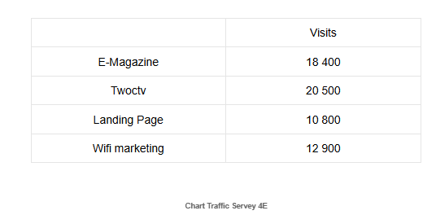
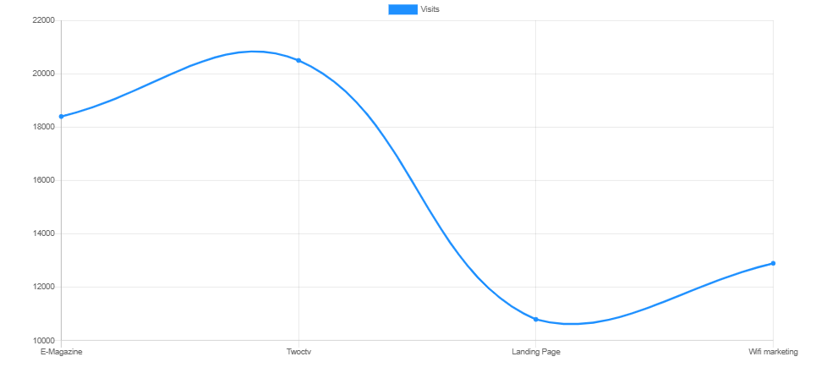
TRAFFIC 4E

